Slide 1
Ανατομική (Θ)
Ανοικτά Ακαδημαϊκά Μαθήματα στο ΤΕΙ Αθήνας
Ενότητα 12: Γεννητικό σύστημα γυναίκας
Φραγκίσκη Αναγνωστοπούλου Ανθούλη
Τμήμα Ιατρικών Εργαστηρίων
Το περιεχόμενο του μαθήματος διατίθεται με άδεια Creative Commons εκτός και αν αναφέρεται διαφορετικά | Το έργο υλοποιείται στο πλαίσιο του Επιχειρησιακού Προγράμματος «Εκπαίδευση και Δια Βίου Μάθηση» και συγχρηματοδοτείται από την Ευρωπαϊκή Ένωση (Ευρωπαϊκό Κοινωνικό Ταμείο) και από εθνικούς πόρους.

Slide 2
Έξω γεννητικά όργανα (1/3)
Τα έξω γεννητικά όργανα αποτελούν το αιδοίο. Τα μέρη του με ανατομική σειρά είναι:
Εφήβαιο ή Όρος της Αφροδίτης (τριγωνική περιοχή του δέρματος έμπροσθεν της ηβικής σύμφυσης)
Μεγάλα Χείλη Αιδοίου (2 πτυχές δέρματος χωριζόμενες από την αιδοιϊκή σχισμή)
Μικρά Χείλη Αιδοίου (2 πτυχές δέρματος χωριζόμενες από τις μεσογειακές αύλακες)

Slide 3
Έξω γεννητικά όργανα (2/3)
Τα έξω γεννητικά όργανα αποτελούν το αιδοίο. Τα μέρη του με ανατομική σειρά είναι:
Κλειτορίδα (μεταξύ των πρόσθιων άκρων των μικρών χειλέων)
Πρόδρομος του Κολεού (περιλαμβάνει το κάτω στόμιο του κόλπου με τον παρθενικό υμένα)
Βολβοί του Προδρόμου (2 στενόμακρα σώματα από στυτικό ιστό στο βάθος των μεγάλων χειλέων του αιδοίου)
Αδένες του Προδρόμου ή Αδένες του Bartolini (2 μεγέθους φακής μέσα στα μεγάλα χείλη του αιδοίου-ο εκφορητικός τους πόρος εκβάλλει στην νυμφοϋμενική αύλακα)

Slide 4
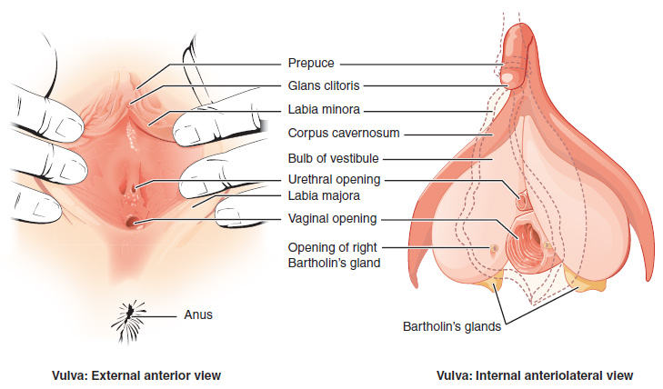
Έξω γεννητικά όργανα (3/3)
“Figure 28 02 02” από CFCF διαθέσιμο με άδεια CC BY 3.0

Slide 5
Έσω γεννητικά όργανα (1/5)
Τα έσω γεννητικά όργανα της γυναίκας από τα έσω προς τα έξω με ανατομική σειρά είναι:
Ωοθήκες (βρίσκονται στην μείζονα πύελο- δεξιός και αριστερός λαγόνιος βόθρος)
Σάλπιγγες ή Ωαγωγοί (βρίσκονται στην μείζονα πύελο- δεξιός και αριστερός λαγόνιος βόθρος). Τα μέρη της σάλπιγγας είναι:
Έξω ή Κοιλιακό Στόμιο ή Κώδων (φαρδύ τμήμα-φέρει κροσσούς που εφάπτονται με την ωοθήκη)

Slide 6
Έσω γεννητικά όργανα (2/5)
Τα έσω γεννητικά όργανα της γυναίκας από τα έσω προς τα έξω με ανατομική σειρά είναι:
Έσω ή Μητριαίο Στόμιο (στενό τμήμα επικοινωνεί με τον πυθμένα της μήτρας)
Λήκυθος (φαρδύτερο και μακρύτερο τμήμα-αρχίζει από τον κώδωνα και φθάνει στον ισθμό-γονιμοποίηση ωαρίου)
Ισθμός (στενό και κοντύτερο-φθάνει ως τη μήτρα)
Μητριαίο ή Τοιχωματικό Τμήμα (μικρότερο τμήμα-βρίσκεται μέσα στο τοίχωμα της μήτρας)

Slide 7
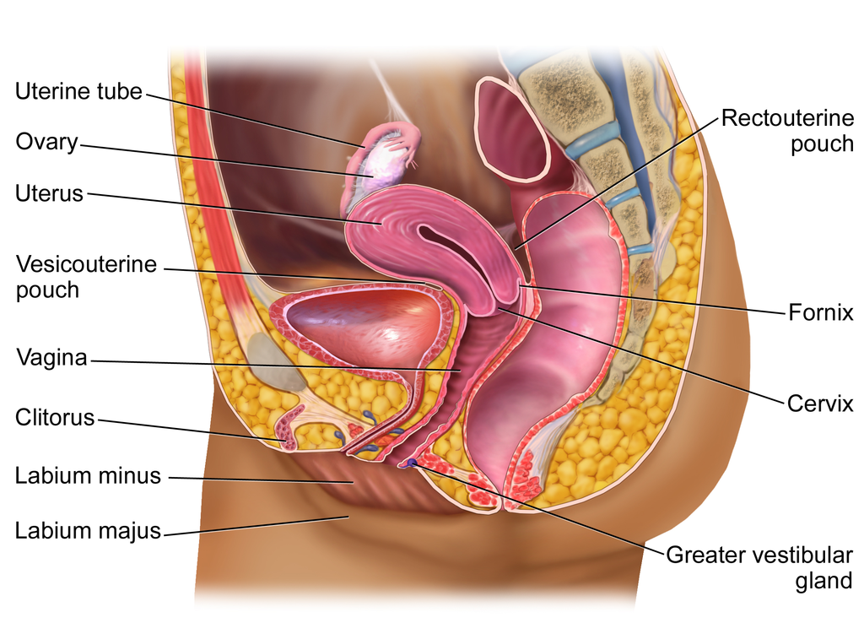
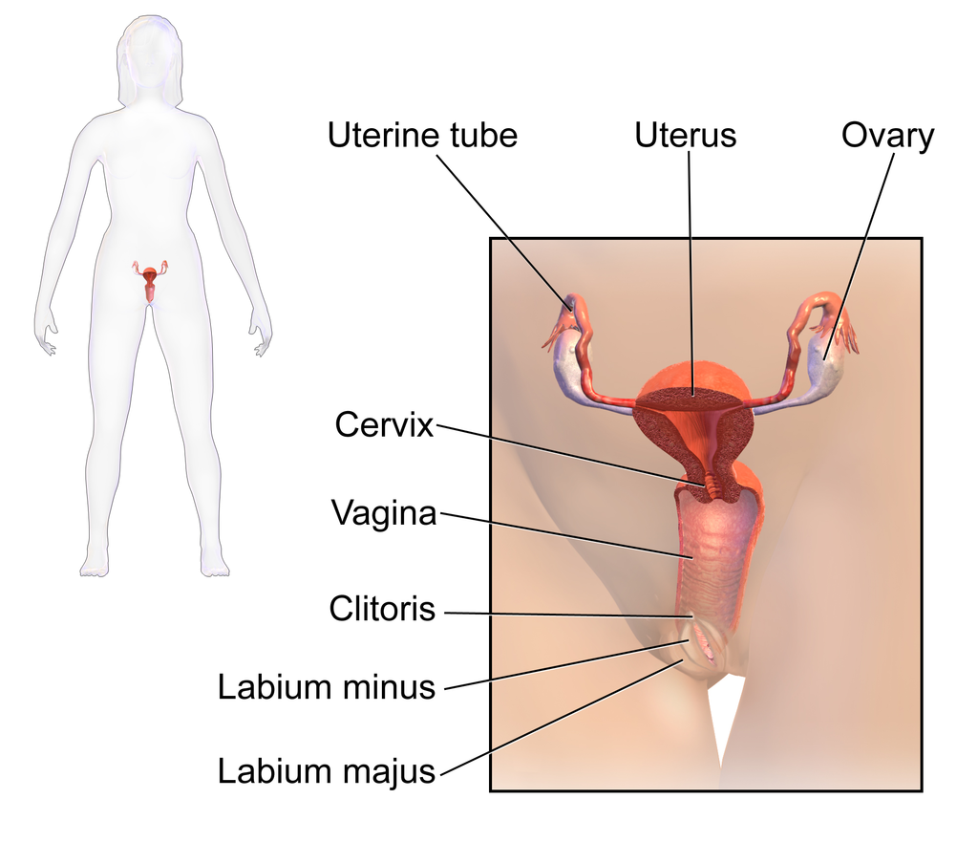
Έσω γεννητικά όργανα (3/5)
“lausen 0400 FemaleReproSystem 02” από BruceBlaus διαθέσιμο με άδεια CC BY 3.0
“Blausen 0399 FemaleReproSystem 01” από BruceBlaus διαθέσιμο με άδεια CC BY 3.0

Slide 8
Έσω γεννητικά όργανα (4/5)
Μήτρα (έχει σχήμα αχλαδιού και βρίσκεται σε πρόσθια κλίση και κάμψη μεταξύ της οπίσθιας επιφάνειας της ουροδόχου κύστης και της πρόσθιας επιφάνειας του ορθού στην ελάσσονα πύελο). Χωρίζεται σε:
Πυθμένα (φαρδύ πάνω τμήμα-χωρίζεται από το σώμα με τη μεσοσαλπιγγική γραμμή, νοητή γραμμή που ενώνει τα στόμια των 2 σαλπίγγων)
Σώμα (χωρίζεται από τον τράχηλο με τον ισθμό που αντιστοιχεί στο έσω στόμιο της μήτρας και χωρίζει την κοιλότητα του τραχήλου από την κοιλότητα του σώματος)
Τράχηλος (το κατώτερο τμήμα της μήτρας-επικοινωνεί με τον κόλπο με το έξω στόμιο της μήτρας)

Slide 9
Έσω γεννητικά όργανα (5/5)
4. Κόλπος ή Κολεός (ελαστικός σωλήνας που αρχίζει από το έξω στόμιο της μήτρας και καταλήγει στο αιδοίο).
Το πάνω μέρος λέγεται πυελικό και το κάτω περινεϊκό.
Έχει 3 μέρη:
Πάνω Άκρο (περιβάλλει το ενδοκολεϊκό τμήμα του τραχήλου σχηματίζοντας κυκλικό θόλο)
Σώμα (μεγαλύτερο τμήμα) Έχει 2 τοιχώματα πρόσθιο (πυθμένας ουροδόχου κύστεος πάνω και με την ουρήθρα κάτω) και οπίσθιο (ορθό) και 2 πλάγια χείλη (πάνω με τους πλατείς συνδέσμους, μητριαίες αρτηρίες, κάτω τμήμα ουρητήρων, στο μέσο με τους ανελκτήρες μ. του πρωκτού, κάτω με τους εγκάρσιους μ. του περινέου και τους βολβούς του προδρόμου)
Κάτω Άκρο (καταλήγει στον πρόδρομο του κολεού ή κόλπου που φράσσεται από πτυχή του βλεννογόνου τον Παρθενικό Υμένα)

Slide 10
Σύνδεσμοι ωοθήκης – σάλπιγγας (1/2)
Ωοθήκη
Το πρόσθιο χείλος συνδέεται με τον πλατύ σύνδεσμο της μήτρας με μία πτυχή του περιτοναίου, το Μεσωθήκιο, πύλη της ωοθήκης για τα αγγεία και νεύρα, ενώ το πίσω χείλος είναι ελεύθερο.
Μητροωοθηκικός ή Ίδιος Σύνδεσμος της Ωοθήκης (συνδέει το κάτω άκρο της ωοθήκης με το πλάγιο τοίχωμα της μήτρας)
Κρεμαστήρας της Ωοθήκης
(συνδέει το πάνω άκρο της ωοθήκης με το πλάγιο τοίχωμα της πυέλου)

Slide 11
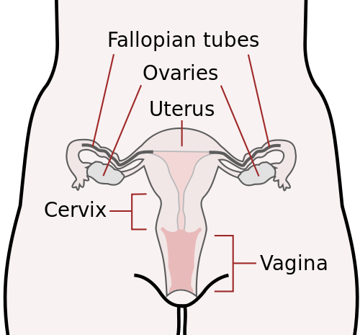
Σύνδεσμοι ωοθήκης – σάλπιγγας (2/2)
ΣΑΛΠΙΓΓΑ
Βρίσκεται στο πάνω χείλος του πλατέος συνδέσμου της μήτρας και το πάνω μέρος του σχηματίζει το
ΜΕΣΟΣΑΛΠΙΓΓΙΟ
Τα αγγεία ωοθηκών-σαλπίγγων είναι οι έσω σπερματικές (ωοθηκικές) αρτηρίες και φλέβες και κλάδοι των μητριαίων αρτηριών.
Τα νεύρα προέρχονται από το ωοθηκικό και μητροκολεϊκό πλέγμα του Α.Ν.Σ.
“Scheme female reproductive system-en” από Centers for Disease Control and Prevention, διαθέσιμο ως κοινό κτήμα

Slide 12
Σύνδεσμοι μήτρας (1/2)
Το Περιτόναιο καλύπτει σχεδόν όλη τη μήτρα εκτός από την πρόσθια επιφάνεια του τραχήλου και σχηματίζει 2 χώρους, τον κυστεομητρικό (μεταξύ της μήτρας και της ουροδόχου κύστεος) και τον ευθυμητρικό (μεταξύ ορθού ή ευθύ και της μήτρας)
Πλατείς (2 πτυχές περιτοναίου σαν μανδύας-συνδέουν τα χείλη της μήτρας με το πλάγιο τοίχωμα της πυέλου). Χωρίζεται από το μεσωθήκιο σε πάνω ή μεσοσαλπίγγιο και κάτω ή μεσομήτριο.
Στρογγύλοι (2 ταινίες στα πλάγια της μήτρας, μέσα στους πλατείς συνδέσμους, διέρχονται το έσω ή κοιλιακό στόμιο του βουβωνικού πόρου και καταλήγουν στα μεγάλα χείλη του αιδοίου).

Slide 13
Σύνδεσμοι μήτρας (2/2)
Ιερομητρικοί Ευθυμητρικοί (2 και ενώνουν το ιερό οστό με τον ισθμό της μήτρας.
Παραμήτριο (συνδετικός ιστός περιβάλλων κυρίως τον τράχηλο επεκτεινόμενος στα πλάγια της μήτρας μεταξύ των 2 πετάλων των πλατέων συνδέσμων).
Οι αρτηρίες της μήτρας είναι οι 2 μητριαίες (κλάδοι έσω λαγονίου) και οι 2 ωοθηκικές.
Τα νεύρα προέρχονται από το ωοθηκικό και μητροκολεϊκό πλέγμα του Α.Ν.Σ.

Slide 14
Μαστός (1/2)
Βρίσκεται στο πρόσθιο θωρακικό τοίχωμα μεταξύ 2^{ης} και 6^{ης} πλευράς. Έχει πρόσθια και οπίσθια επιφάνεια και την περιφέρεια.
Πρόσθια Επιφάνεια
Θηλή (κωνοειδές έπαρμα δέρματος με πολλές ρωγμές και 15-20 στόμια στο κέντρο για την εκβολή των γαλακτοφόρων πόρων)
Θηλαία Άλως (περιοχή γύρω από τη θηλή φέρουσα 10-15 αλωαία οζίδια που περικλείουν τους αλωαίους αδένες, οσμηγόνοι και σμηγματογόνοι)
Οπίσθια Επιφάνεια (υπόκοιλη περιοχή, πάνω στην περιτονία του μείζονα θωρακικού μ.)
Περιφέρεια (συνέχεται με το δέρμα γύρω από το μαστό)

Slide 15
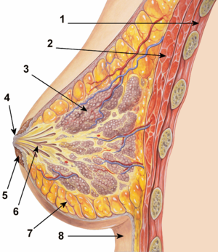
Μαστός (2/2)
Από απόψεως κατασκευής αποτελείται από:
Δέρμα (λεπτό με σμηγματογόνους και ιδρωτοποιούς αδένες)
Περιμαστικό Λίπος (άφθονο, συνέχεια του υποδορίου λίπους)
Μαστικός Αδένας (15-20 λοβοί χωριζόμενοι από ινώδεις ταινίες, τους κρεμαστήριους σύνδεσμους ή σ. του Cooper). Το εκκριτικό τμήμα αποτελούν οι αδενοκυψέλες και το εκφορητικό οι γαλακτοφόροι πόροι που εκβάλλουν στη θηλή.
Λοβίο Μαστικού Αδένα Αποτελείται από τις αδενοκυψέλες που εκβάλλουν το έκκριμά τους (γάλα) σε ένα κλάδο γαλακτοφόρου πόρου.
1. Chest wall 2. Pectoralis muscles 3. Lobules 4. Nipple 5. Areola 6. Milk duct 7. Fatty tissue 8. Skin

Slide 16
Αιμάτωση μαστού
Αρτηρίες: Είναι κλάδοι των:
Έσω Μαστικής (κλάδος υποκλείδιας) που δίνει τις Πρόσθιες Διατιτρώσες για τον μαστό
Πλάγια Θωρακικής
Πρόσθιων Μεσοπλεύριων
Φλέβες: Συνοδεύουν τις αρτηρίες και εκβάλλουν στη μασχαλιαία και έσω μαστική φλέβα
Λεμφαγγεία: Προέρχονται από ένα εν τω βάθει και ένα υποδόριο δίκτυο που επικοινωνούν μεταξύ τους.
Το 75% της λέμφου απάγεται στα μασχαλιαία λεμφογάγγλια
Το 25% της λέμφου απάγεται στα στερνικά λεμφογάγγλια (κατά μήκος των έσω μαστικών αγγείων).
Τα λεμφογάγγλια του ενός μαστού επικοινωνούν με αυτά του άλλου.

Slide 17
Τέλος Ενότητας

Slide 18
Σημειώματα

Slide 19
Σημείωμα Αναφοράς
Copyright Τεχνολογικό Εκπαιδευτικό Ίδρυμα Αθήνας, Φραγκίσκη Αναγνωστοπούλου Ανθούλη 2014. Φραγκίσκη Αναγνωστοπούλου Ανθούλη. «Ανατομική (Θ). Ενότητα 12: Γεννητικό σύστημα γυναίκας». Έκδοση: 1.0. Αθήνα 2014. Διαθέσιμο από τη δικτυακή διεύθυνση: ocp.teiath.gr.

Slide 20
Σημείωμα Αδειοδότησης
Το παρόν υλικό διατίθεται με τους όρους της άδειας χρήσης Creative Commons Αναφορά, Μη Εμπορική Χρήση Παρόμοια Διανομή 4.0 [1] ή μεταγενέστερη, Διεθνής Έκδοση. Εξαιρούνται τα αυτοτελή έργα τρίτων π.χ. φωτογραφίες, διαγράμματα κ.λ.π., τα οποία εμπεριέχονται σε αυτό. Οι όροι χρήσης των έργων τρίτων επεξηγούνται στη διαφάνεια «Επεξήγηση όρων χρήσης έργων τρίτων».
Τα έργα για τα οποία έχει ζητηθεί άδεια αναφέρονται στο «Σημείωμα Χρήσης Έργων Τρίτων».
[1] http://creativecommons.org/licenses/by-nc-sa/4.0/
Ως Μη Εμπορική ορίζεται η χρήση:
που δεν περιλαμβάνει άμεσο ή έμμεσο οικονομικό όφελος από την χρήση του έργου, για το διανομέα του έργου και αδειοδόχο
που δεν περιλαμβάνει οικονομική συναλλαγή ως προϋπόθεση για τη χρήση ή πρόσβαση στο έργο
που δεν προσπορίζει στο διανομέα του έργου και αδειοδόχο έμμεσο οικονομικό όφελος (π.χ. διαφημίσεις) από την προβολή του έργου σε διαδικτυακό τόπο
Ο δικαιούχος μπορεί να παρέχει στον αδειοδόχο ξεχωριστή άδεια να χρησιμοποιεί το έργο για εμπορική χρήση, εφόσον αυτό του ζητηθεί.

Slide 21
Επεξήγηση όρων χρήσης έργων τρίτων
©
Δεν επιτρέπεται η επαναχρησιμοποίηση του έργου, παρά μόνο εάν ζητηθεί εκ νέου άδεια από το δημιουργό.
διαθέσιμο με άδεια CC-BY
Επιτρέπεται η επαναχρησιμοποίηση του έργου και η δημιουργία παραγώγων αυτού με απλή αναφορά του δημιουργού.
διαθέσιμο με άδεια CC-BY-SA
Επιτρέπεται η επαναχρησιμοποίηση του έργου με αναφορά του δημιουργού, και διάθεση του έργου ή του παράγωγου αυτού με την ίδια άδεια.
διαθέσιμο με άδεια CC-BY-ND
Επιτρέπεται η επαναχρησιμοποίηση του έργου με αναφορά του δημιουργού.
Δεν επιτρέπεται η δημιουργία παραγώγων του έργου.
διαθέσιμο με άδεια CC-BY-NC
Επιτρέπεται η επαναχρησιμοποίηση του έργου με αναφορά του δημιουργού.
Δεν επιτρέπεται η εμπορική χρήση του έργου.
διαθέσιμο με άδεια CC-BY-NC-SA
Επιτρέπεται η επαναχρησιμοποίηση του έργου με αναφορά του δημιουργού.
και διάθεση του έργου ή του παράγωγου αυτού με την ίδια άδεια
Δεν επιτρέπεται η εμπορική χρήση του έργου.
διαθέσιμο με άδεια CC-BY-NC-ND
Επιτρέπεται η επαναχρησιμοποίηση του έργου με αναφορά του δημιουργού.
Δεν επιτρέπεται η εμπορική χρήση του έργου και η δημιουργία παραγώγων του.
διαθέσιμο με άδεια
CC0 Public Domain
Επιτρέπεται η επαναχρησιμοποίηση του έργου, η δημιουργία παραγώγων αυτού και η εμπορική του χρήση, χωρίς αναφορά του δημιουργού.
διαθέσιμο ως κοινό κτήμα
Επιτρέπεται η επαναχρησιμοποίηση του έργου, η δημιουργία παραγώγων αυτού και η εμπορική του χρήση, χωρίς αναφορά του δημιουργού.
χωρίς σήμανση
Συνήθως δεν επιτρέπεται η επαναχρησιμοποίηση του έργου.

Slide 22
Διατήρηση Σημειωμάτων
Οποιαδήποτε αναπαραγωγή ή διασκευή του υλικού θα πρέπει να συμπεριλαμβάνει:
το Σημείωμα Αναφοράς
το Σημείωμα Αδειοδότησης
τη δήλωση Διατήρησης Σημειωμάτων
το Σημείωμα Χρήσης Έργων Τρίτων (εφόσον υπάρχει)
μαζί με τους συνοδευόμενους υπερσυνδέσμους.

Slide 23
Χρηματοδότηση
Το παρόν εκπαιδευτικό υλικό έχει αναπτυχθεί στo πλαίσιo του εκπαιδευτικού έργου του διδάσκοντα.
Το έργο «Ανοικτά Ακαδημαϊκά Μαθήματα στο ΤΕΙ Αθήνας» έχει χρηματοδοτήσει μόνο την αναδιαμόρφωση του εκπαιδευτικού υλικού.
Το έργο υλοποιείται στο πλαίσιο του Επιχειρησιακού Προγράμματος «Εκπαίδευση και Δια Βίου Μάθηση» και συγχρηματοδοτείται από την Ευρωπαϊκή Ένωση (Ευρωπαϊκό Κοινωνικό Ταμείο) και από εθνικούς πόρους.

